Slide 1
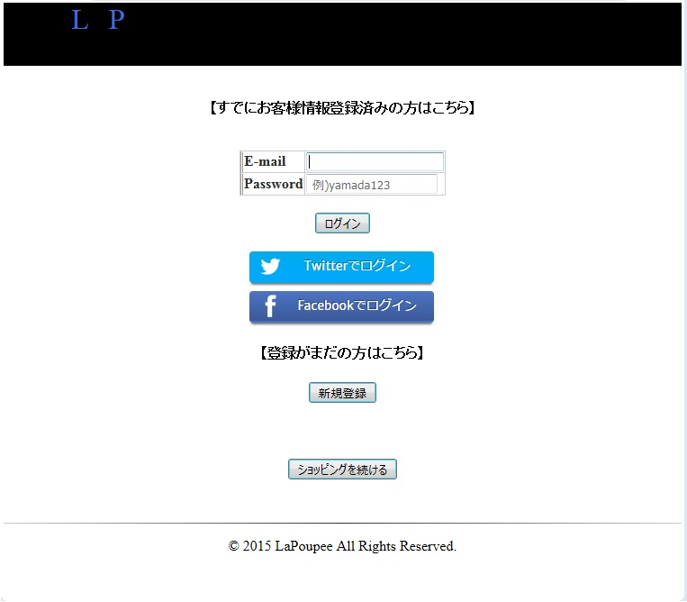
案件番号-0016 ログイン画面のデザイン変更、全てのページにヘッダ/フッタの挿入
現在、ログイン画面が簡素なため、デザインを修正。 また、Main.jspのみに挿入されているヘッダとフッタを全ページへ挿入する。
現在のログイン画面

